Slide 1



Tarea procesual estructura de datos
HITO 3
PRESENTACION DE PRACTICAS
NOMBRE: Joel Reynaldo
APELLIDO: Condori Tumiri

Slide 2
¿ A que se refiere cuando se habla de estructura de datos?
R.- nos permiten, como desarrolladores, organizar la información de manera eficiente, y diseñar la solución correcta para un determinado problema.
2. ¿Cuales son los TIPOS DE ESTRUCTURA QUE EXISTE?
R.-LISTAS ENLAZADAS, PILAS, COLAS, ARRAYS,
3. ¿Apoyandose en el link adjunto, explique, por que son utiles las estructuras de datos?
R.- es una forma de organizar los datos desde un ordenador, este nos permitirá realizar operaciones muy sencillas
4. ¿Qué es Pila ?
R.- es una lista ordenada que permite almacenar y recuperar datos, siendo el modo de acceso a sus elementos de tipo LIFO(LAST IN, FIRST OUT) ULTIMO EN ENTRAR PRIMERO EN SALIR
5. ¿Qué es STACK en java, una STACK será lo mismo que una PILA?
R.- STACK .- es una clase de las llamadas de tipo LIFO ósea que STACK es lo mismo que PILA

Slide 3
6. ¿Qué es TOPE en una PILA?
R.- Una colección de datos a los cuales se les puede acceder mediante un extremo, que se conoce generalmente como tope
7. ¿Que es MAX en una PILA?
R.- Es la máxima cantidad de elementos que puede tener almacenada una pila
8. ¿A que se refiere los metodos esVacia() y esLLena() en una PILA?
R.- esVacia() es cuando la pila no contiene elementos almacenados, de forma que para realizar cambios, primero habrá que almacenar información en la pila
El método esLLena() es cuando el tope de la pila es igual al max, impidiendo poder seguir llenando la pila.

Slide 4
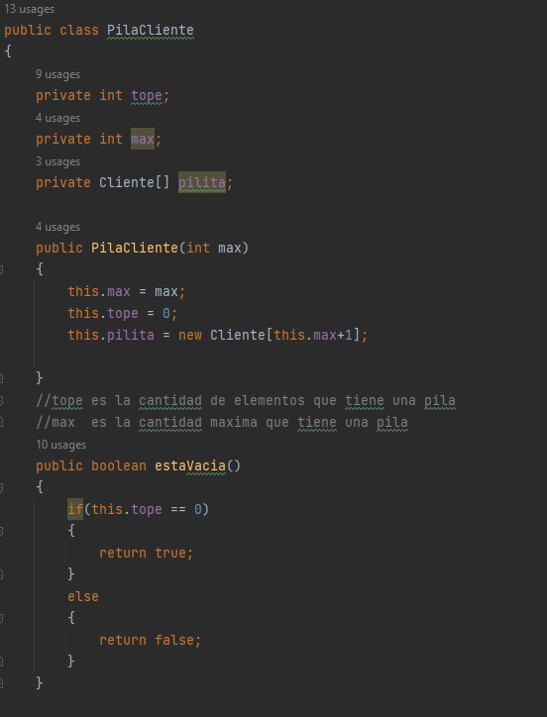
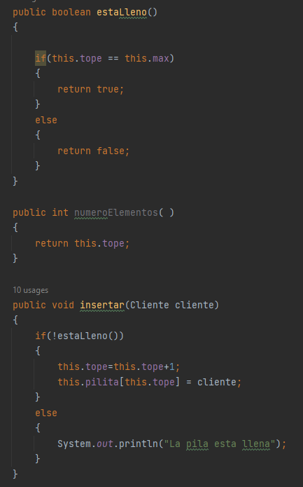
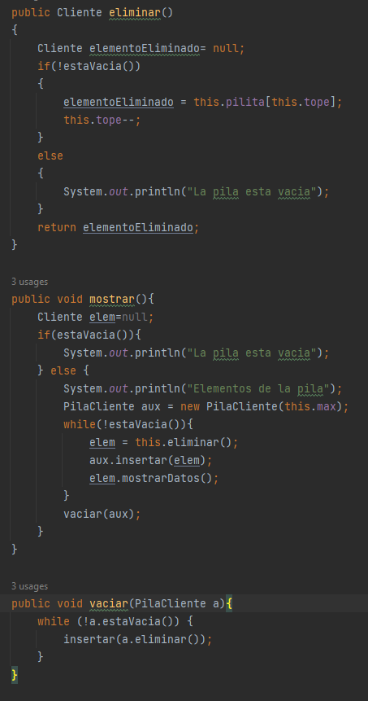
9. ¿Que son los metodos estaticos en java?
R.- Un método estático es un método que tiene sentido invocarla sin crear previamente ningún objeto
10. ¿A traves de un grafico, muestre los metodos minimos que deberia de tener una PILA?
R.-

Slide 5
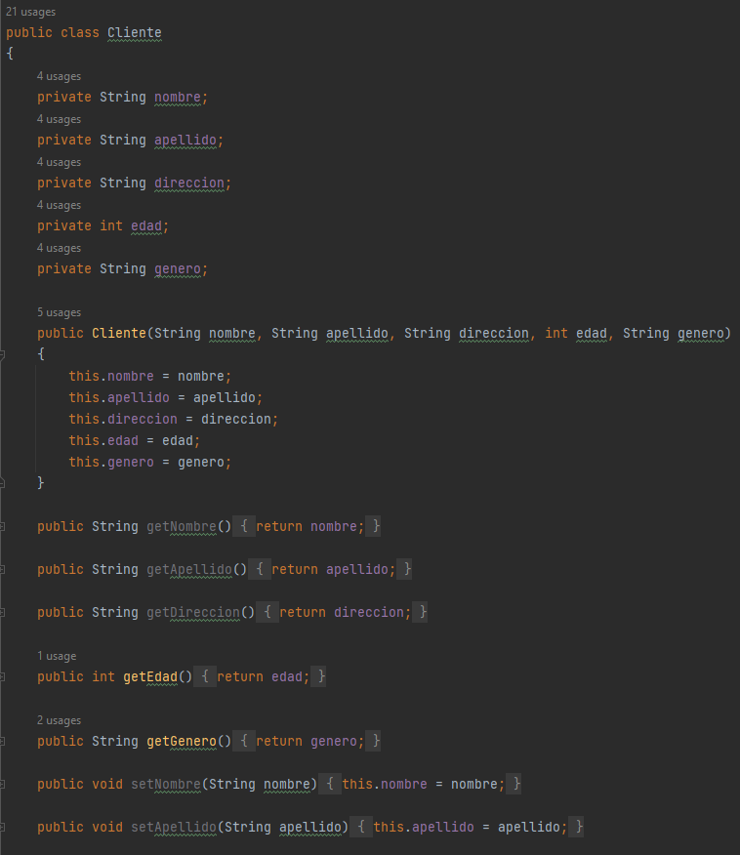
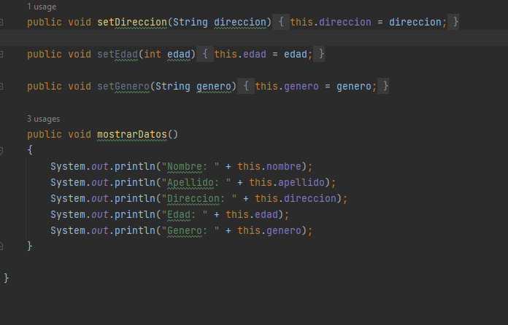

Slide 6
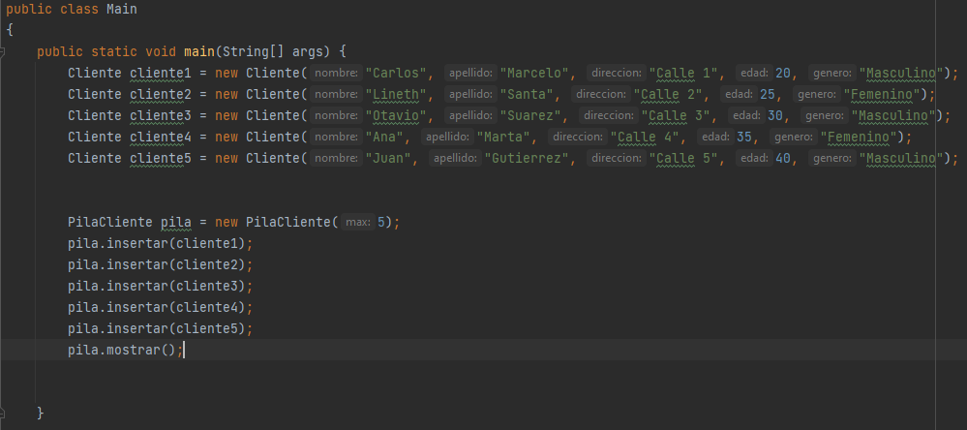
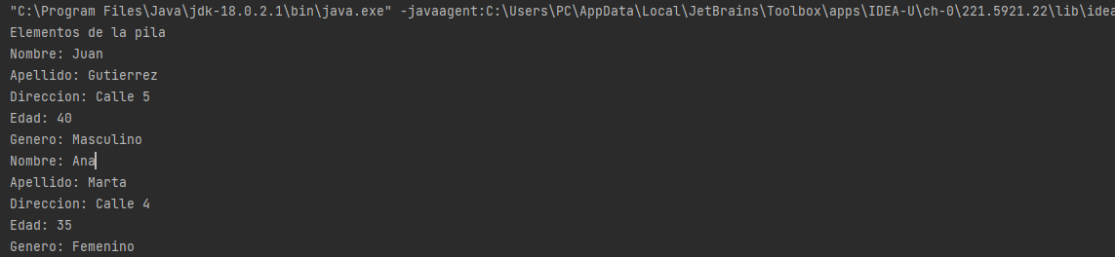
11. Crear las clases necesarias para la pila de clientes

Slide 7
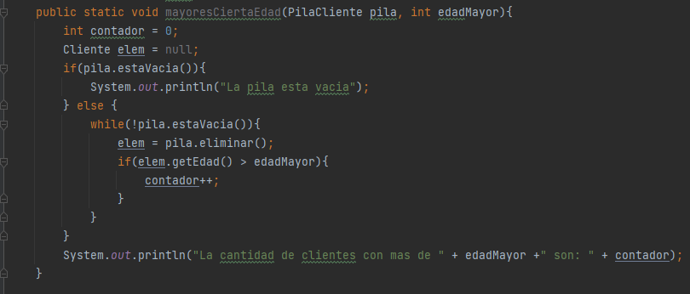
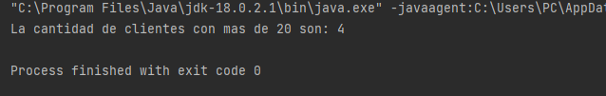
12. Determinar cuantos CLIENTES son mayores de 20 años

Slide 8
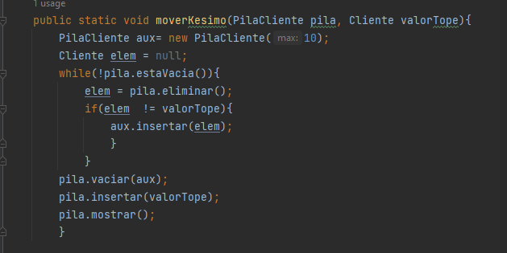
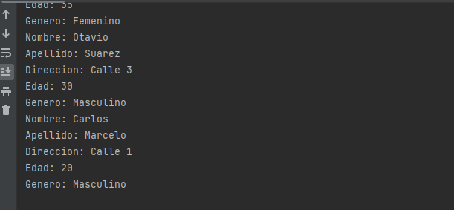
13. Mover el k-esimo element al final de la pila

Slide 9
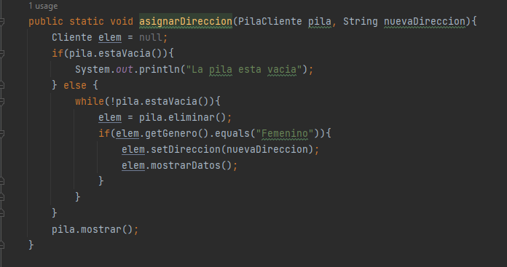
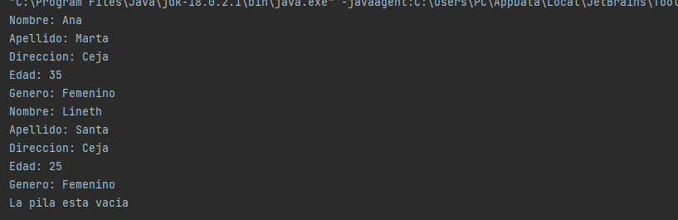
14. Cambiar la direccion de algunos CLIENTES de la PILA

Slide 10
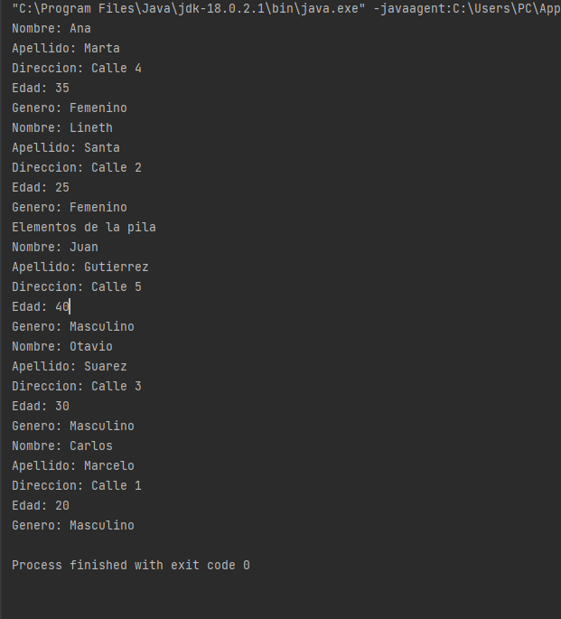
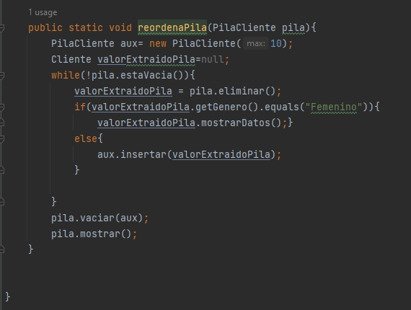
15. Mover ITEMS de la PILA

